Slide 1
“选呗”应用系统事务中心 总体设计与详细设计报告
组员：王钰翔、刘雨轩、陈可心、田堃、周昊宇、元棪、
彭广举（演讲者），欧阳逸群（演讲者）
2015.04.23

Slide 2
“选呗”是什么——前情回顾
实现一个手机应用“选呗”
用户可以发起投票，上传至少两张图片用于表达自己面对的选择
其他用户可以参与投票，选择一张图片作为推荐选择，并进行可选的评论
杂项功能：
注册
登录
管理
历史

Slide 3
概要设计
根据结构化分析数据流图设计初始MSD以及其他设计

Slide 4
初始MSD——第一次分解

Slide 5
输入部分第二级分解精化

Slide 6
变换部分第二级分解——可供详细设计使用的MSD

Slide 7
接口设计
Demo展示：用户界面
用户接口：
——说明将向用户提供的命令和它们的语法结构，以及软件的回答信息
外部接口：无
内部接口：
——内部接口主要是client与sever端的接口。
注：与数据库的接口由框架提供

Slide 8
接口设计——用户接口
命令 | 语法 | 信息正确 | 信息错误
登陆 | 点击事件 | 登陆成功，进主界面 | 显示错误，重新登陆
注册 | 点击事件 | 注册成功，进主界面 | 注册失败，重新注册
请求发布投票 | 点击事件 | 显示发布界面 | 提交请求失败
上传图片 | 点击事件 | 显示图片 | 显示失败
确认发送 | 点击事件 | 发布成功，查看投票 | 发布失败，回到发布页面
投票 | 点击事件 | 投票成功，显示投票结果 | 投票失败，回之前页面
查看投票结果 | 点击事件 | 显示投票结果 | 显示查看失败
关闭投票 | 点击事件 | 删除投票，给出删后页面 | 删除失败，回之前页面
关注投票 | 点击事件 | 显示关注成功 | 显示关注失败
查看关注的投票 | 点击事件 | 给出查看关注页面 | 显示查看失败
查看投票历史 | 点击事件 | 给出投票历史页面 | 显示查看失败

Slide 9
接口设计——内部接口
函数 | 输入 | 返回
UsrLoginCheck | 用户名，密码 | 是否登陆成功
ManLoginCheck | 管理员名，密码 | 是否登陆成功
Register | 注册的用户名，密码 | 是否增加成功
Vote | 用户名，投票编号，投票 | 数据是否更新成功
CheckVote | 投票编号 | 投票结果
DeleteVote | 用户名，投票编号 | 是否删除成功
DeleteUsr | 用户名 | 是否删除成功
MarkVote | 用户名，投票编号 | 是否关注成功
CheckMark | 用户名 | 用户关注列表
CheckHistory | 用户名 | 用户投票历史

Slide 10
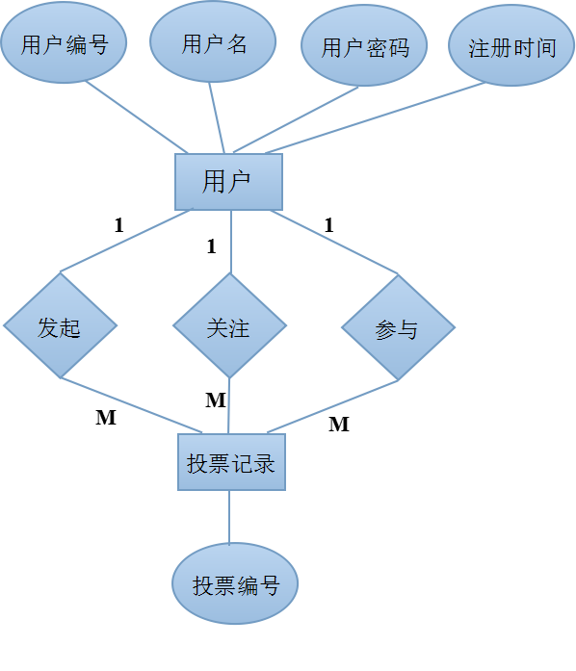
数据设计
采用数据库，方便管理。
分成用户存储和投票存储两个数据库。
1、用户存储 UsrData
用户编号-用户名-用户密码-注册时间-用户发起投票记录列表-用户关注记录列表-用户投票历史记录列表
2、投票记录 Record
投票编号

Slide 11
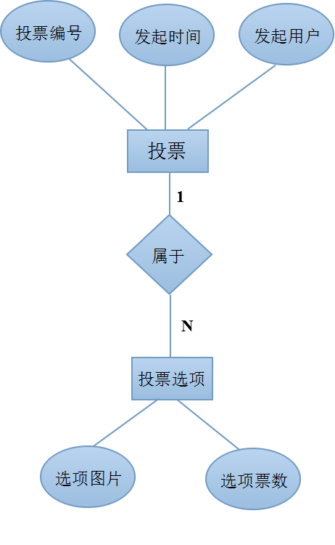
数据设计
投票存储 VoteData
投票编号-发起时间-发起用户-投票选项列表
投票选项 Choice
选项图片-选项票数

Slide 12
详细设计
根据概要设计的信息对各模块内部的算法和数据结构进行设计
程序流程图

Slide 13
输入部分
用户请求
管理员请求

Slide 14
输入部分
用户请求
管理员请求

Slide 15
输入部分
用户请求
管理员请求

Slide 16
变换部分
注册登录信息处理
管理信息处理
投票相关处理

Slide 17
注册登录信息处理模块

Slide 18
注册登录信息处理模块
用户注册
用户管理员登录

Slide 19
注册登录信息处理模块
用户注册
用户管理员登录

Slide 20
管理信息处理

Slide 21
管理信息处理
删除账户
删除投票

Slide 22
管理信息处理
删除账户
删除投票

Slide 23
投票相关处理模块
发起投票
关闭/删除投票
查询投票
关注投票
参与投票
查询投票历史

Slide 24
发起投票

Slide 25
关闭/删除投票

Slide 26
查询投票

Slide 27
关注投票

Slide 28
参与投票

Slide 29
参与投票
投票
评论

Slide 30
参与投票
投票
评论

Slide 31
查询投票历史

Slide 32
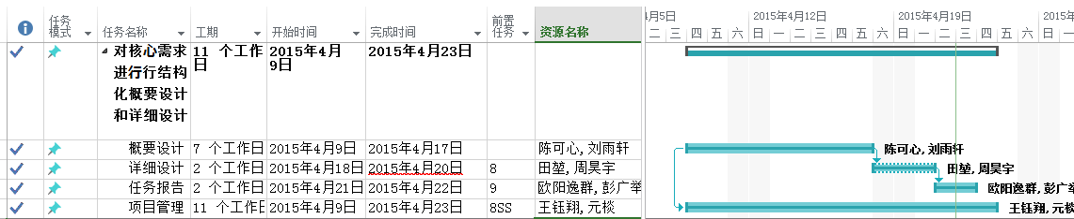
施工人员与工期

Slide 33
谢谢！

